Slide 1
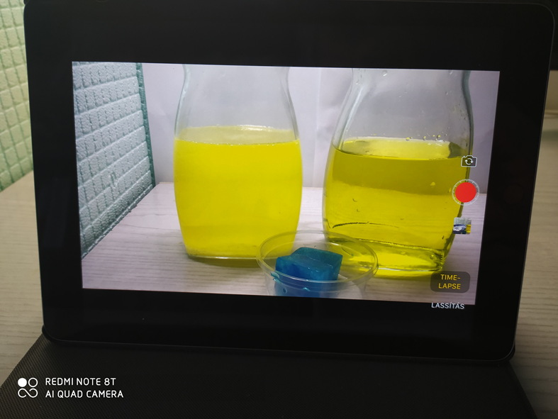
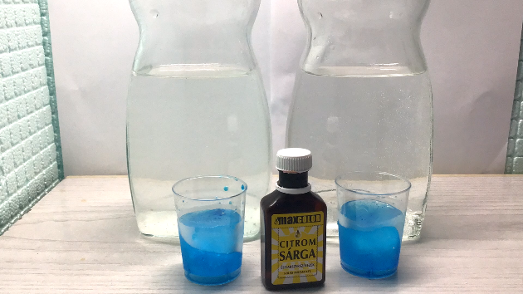
kísérlet
Töltsük fel csapvízzel kb. ¾ részéig az edényt, az egyikhez adjunk konyhasót.
Adjunk hozzá kevés sárga színű ételfestéket.
Tegyük a „kék” színű jégkockát a vízbe.
Figyeljük meg a kiindulási helyzetet, az olvadás folyamatát!
Mérjük meg, mennyi idő alatt olvad el a jég!
jég olvadása – kísérleti összeállítás

Slide 2
jég olvadása – time lapse felvétel

